Slide 1
Műveleti erősítők vizsgálata
TINA áramkör analizáló programmal
ELEKTRONIKA

Slide 2
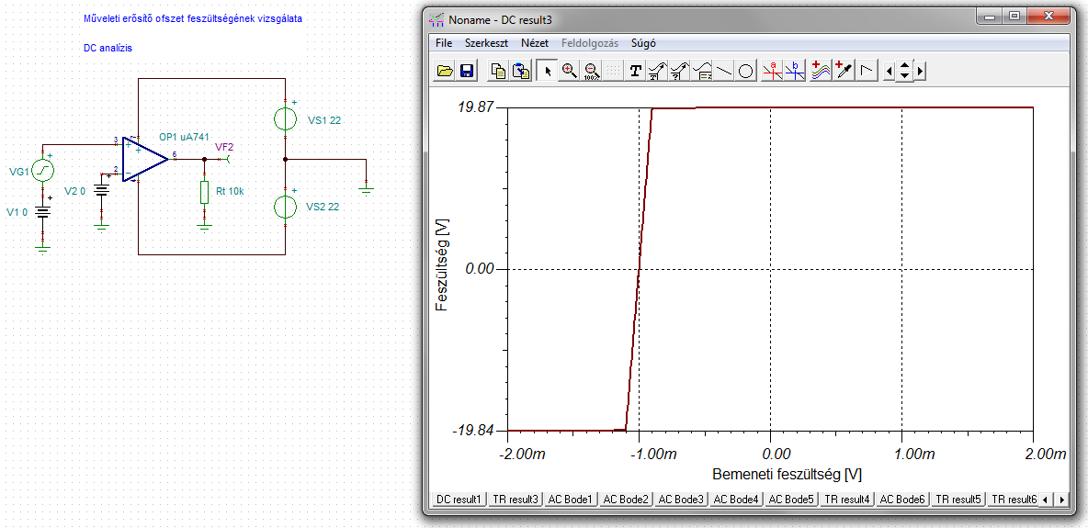
Műveleti erősítők ofszet feszültségének vizsgálata
V2=0
Az ofszet feszültség értéke: U_{b0} =?

Slide 3
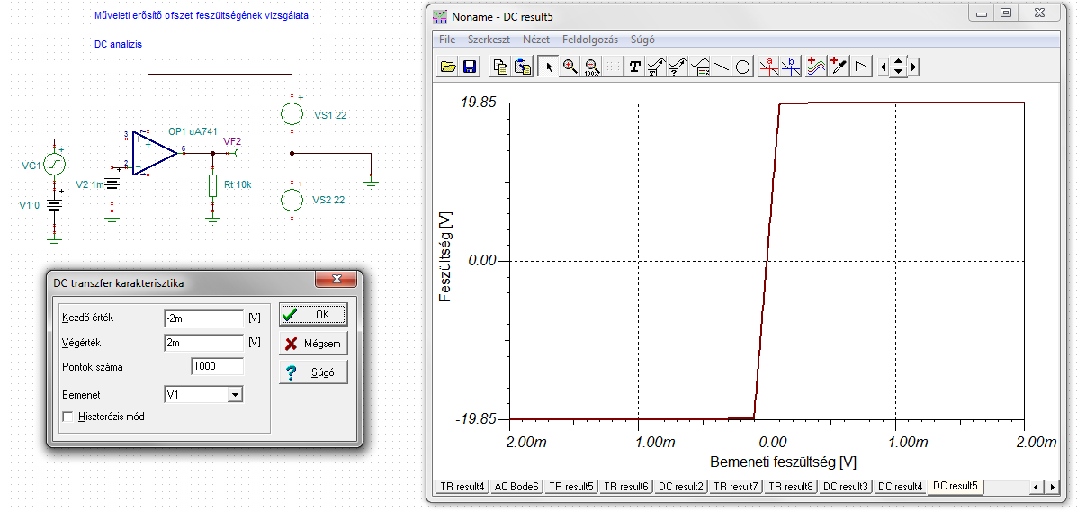
Műveleti erősítők ofszet feszültségének vizsgálata
Ofszet kompenzálás:V2=1 mV

Slide 4
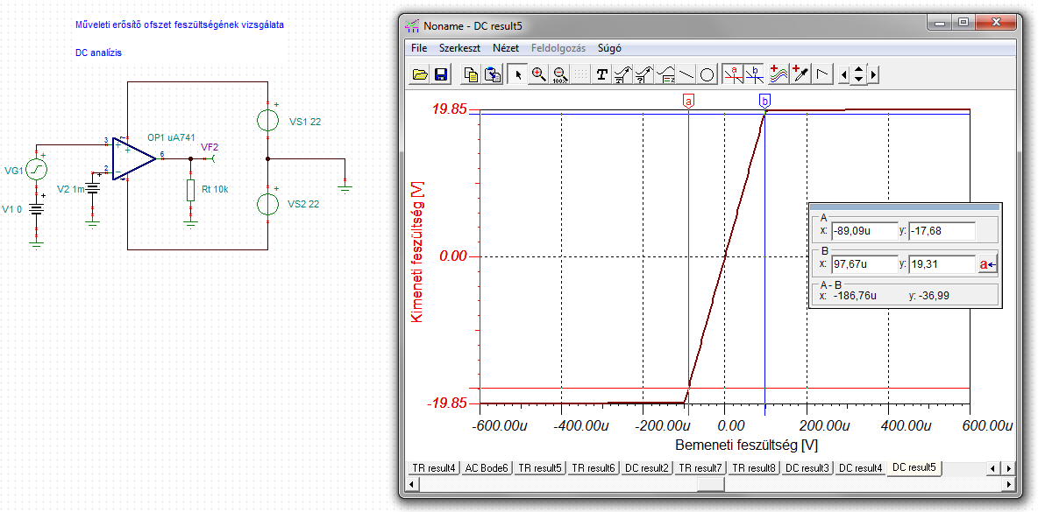
Műveleti erősítők ofszet feszültségének vizsgálata
Határozza meg a nyílthurkú feszültségerősítés értékét!

Slide 5
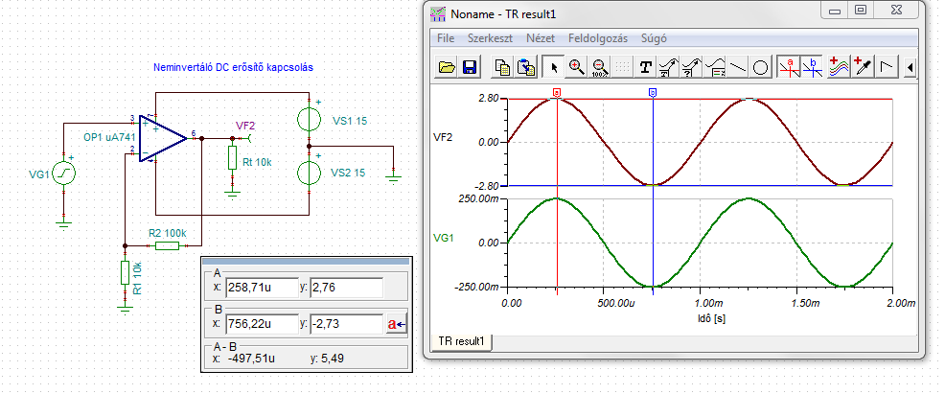
Neminvertáló DC erősítő feszültség időfüggvényei
A kapcsolás feszültségerősítése:

Slide 6
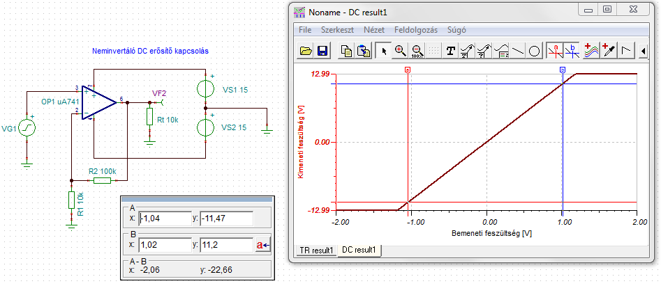
Neminvertáló DC erősítő transzfer karakterisztikája
A kapcsolás feszültségerősítése:

Slide 7
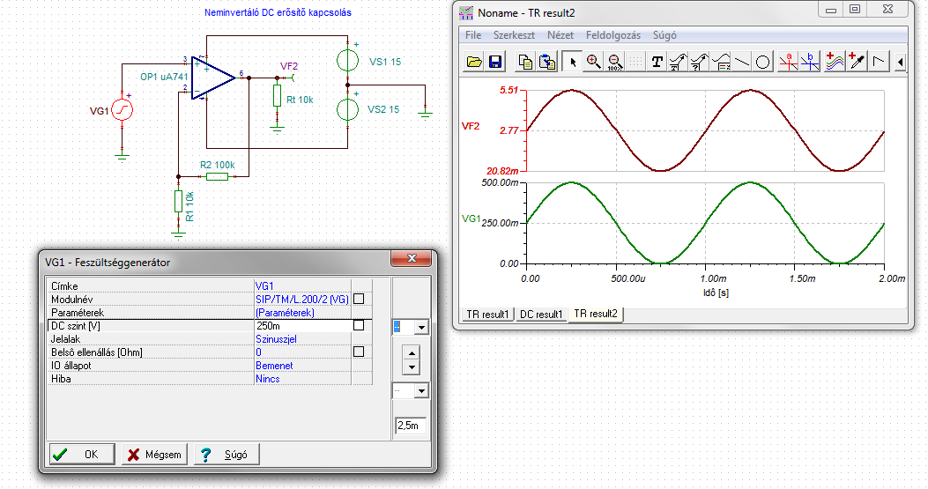
Neminvertáló DC erősítő feszültség időfüggvényei
A bemeneti feszültség:

Slide 8
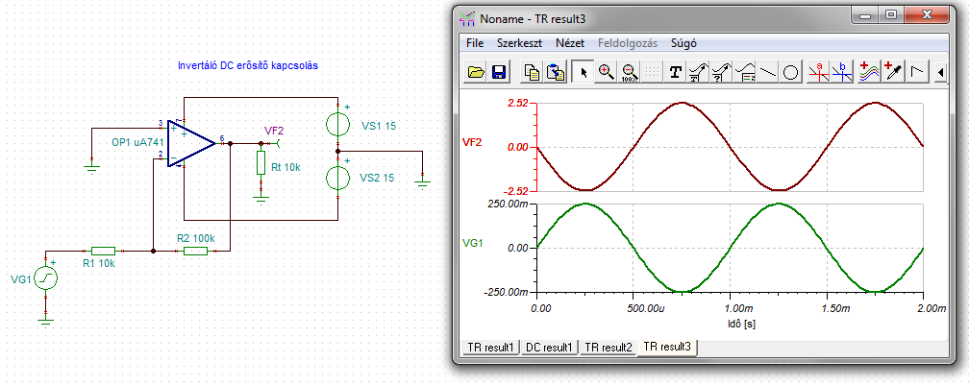
Invertáló DC erősítő feszültség időfüggvényei
A kapcsolás feszültségerősítése:

Slide 9
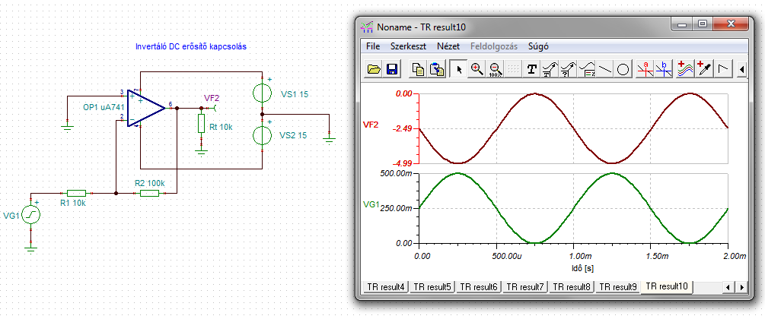
Invertáló DC erősítő feszültség időfüggvényei
A bemeneti feszültség:

Slide 10
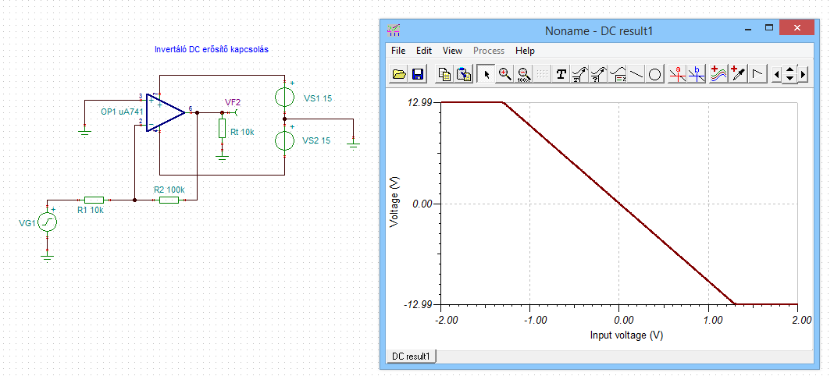
Invertáló DC erősítő transzfer karakterisztikája

Slide 11
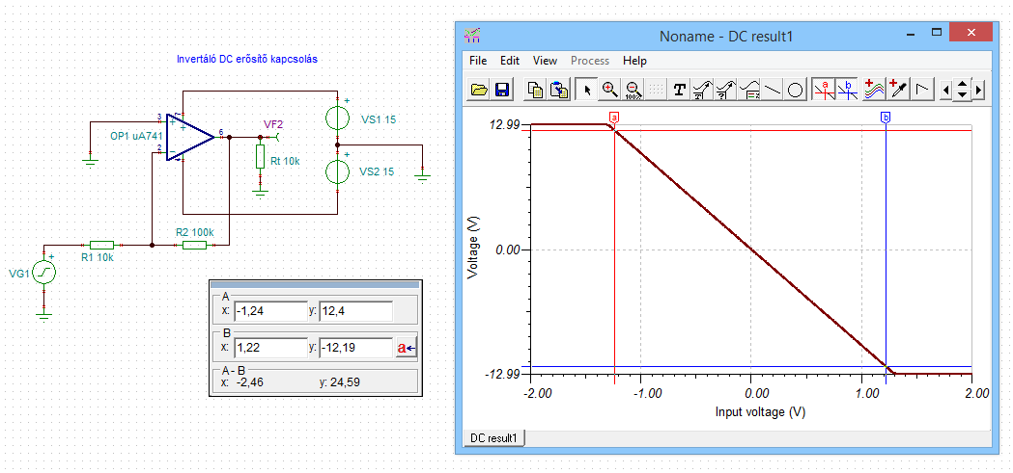
Invertáló DC erősítő transzfer karakterisztikája
A kapcsolás feszültségerősítése:

